Slide 1


河北爱晚红枫集团
河北爱晚红枫集团1999年成立至今，已发展成为一家集医疗养老、康养社区、产业互联网、儿童医教、金融资本、教育培训、爱心公益七大业务板块的综合性企业。
自2008年以来，集团聚焦大健康产业，以医养业务为主体，延伸儿童医教业务，带动地产业务向康养社区转型并与金融资本业务相互促进，协同发展，以独特的红枫医养服务模式构建医养产业生态系统及家庭支持网络，利用数字化技术将线上线下业务相结合，逐步向产业互联网企业迈进。实现由“中国医养产业先行者”到“中国医养产业生态缔造者”的跨越。
目前河北爱晚红枫集团无论是企业规模还是市场影响力，已成为区域医养服务的领先企业。
河北爱晚红枫投资集团有限公司
中科鸿仁医院管理有限公司
邢台市爱晚红枫医养服务有限公司
邢台爱晚红枫康复医院有限公司
河北爱晚红枫护理院有限公司
邢台爱晚红枫安宁疗护中心
邢台市爱晚红枫职业培训学校
... ...
中国医养产业生态缔造者

Slide 2
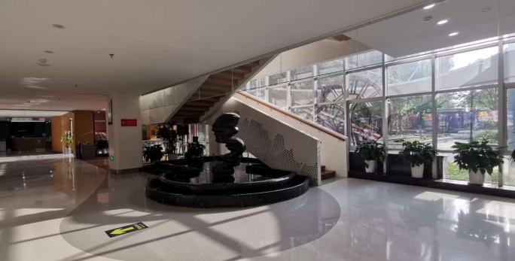
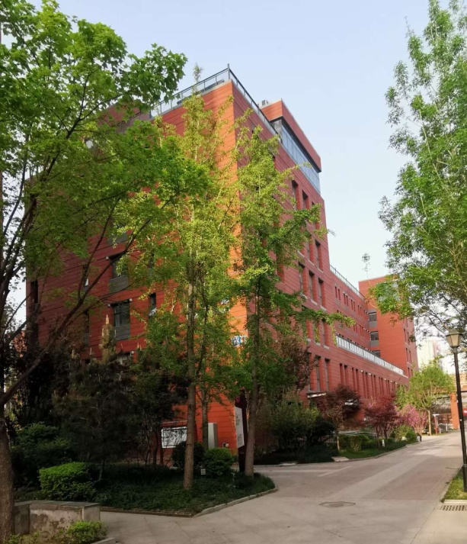
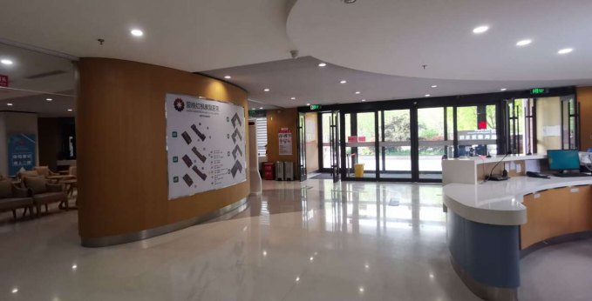
核心业务之康复医院
邢台爱晚红枫康复医院位于邢台信都区兴达路与永祥街交叉口，建筑面积2.6万平方米，一期设置床位103张，二期设置床位300张。医院以康复医学科为特色，还设有内科、外科、妇科、中医科、眼科、耳鼻咽喉科、口腔科等临床科室，检验科、超声科、放射科、药剂科等医技科室，是邢台市唯一一所集医疗、康复、教学、科研为一体的二级康复专科医院。
联系电话：2292333 19831901060
联 系 人：白女士
地 址：河北省邢台市信都区兴达路与永祥街交叉口东侧659号

Slide 3
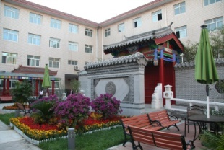
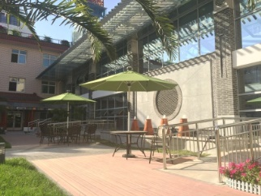
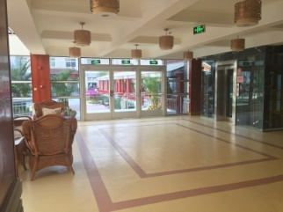
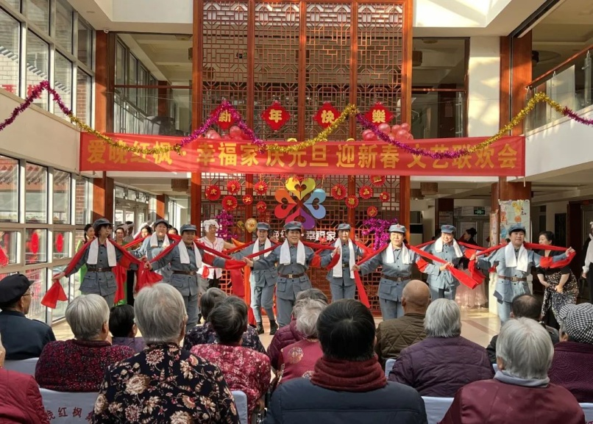
核心业务之幸福家老年公寓（五星级）
邢台市爱晚红枫幸福家老年公寓，达活泉畔五星级养老机构。内设二级医疗机构爱晚红枫安宁疗护中心、章村社区卫生服务中心，其中养老床位301张，安宁疗护床位70张。同时与邢台市人民医院、矿务局医院、市三院建立了医联体，形成了独特的“红枫”医、养、康、护、宁五位一体全新的养老服务模式，为机构及周边社区、居家老年人提供服务，积极探索实践医养结合模式。
联系电话：2292333 19831901060
联 系 人：白女士
地 址：河北省邢台市信都区公园东街238号

Slide 4
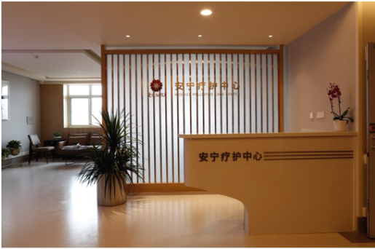
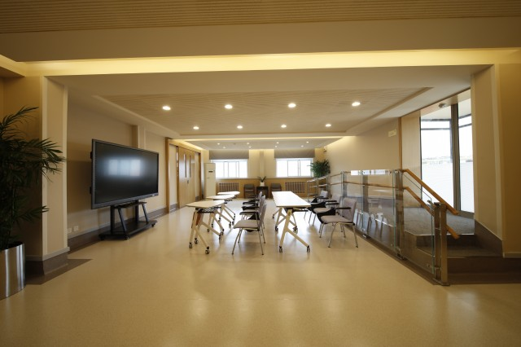
核心业务之安宁疗护中心
国家安宁疗护试点城市试点单位
国内第一家独立设置的安宁疗护中心
邢台爱晚红枫安宁疗护中心是河北省首家独立设置的安宁疗护中心，是一家以舒缓治疗和临终关怀为主的二级医疗机构，中心设有70张床位。环境舒适、安静，设有生活辅助区、临终关怀区、病房区、阳光厅、修心室、沐心室、爱心室、谈心室及办公辅助用房。
联系电话：2292333 19831901060
联 系 人：白女士
地 址：河北省邢台市信都区公园东街238号

Slide 5
红枫的事业
“红枫人”肩负着“让天下老龄人幸福无忧”的使命，
笃行为老之事，探索14亿人口老龄化应对之策，
以实现由“中国医养产业的先行者”到“中国医养产业生态的缔造者”的伟大愿景。
以爱心、善行、创新、共赢为核心价值观
为人至诚，为业至精，从心出发，同心而行，行止于至善。
令红枫四季多彩与众不同。看万山红遍，层林尽染，这就是每一个红枫人孜孜以求的事业。
欢迎加入爱晚红枫集团

